Slide 1
MÓDULO III
PRIM. SOCORROS
MEIO AMBIENTE
CONVÍVIO SOCIAL
10 HORAS

Slide 2
MÓDULO III
PRIM. SOCORROS

Slide 3

DEFINIÇÃO
... são as providências iniciais que devem ser adotadas em acidentes com vítimas, a fim de eliminar riscos secundários, minimizar o sofrimento das vítimas, manter suas funções vitais e evitar o agravamento das lesões.
PRIMEIROS
SOCORROS

Slide 4
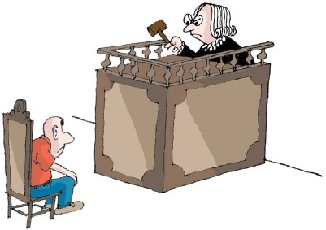
OMISSÃO DE SOCORRO
Deixar o condutor envolvido em acidente com vítima de prestar ou providenciar socorro à vítima, podendo fazê-lo:
Infração Gravíssima (x5) + Suspensão do Direito de Dirigir + Recolhimento da CNH
Art. 176 CTB
Deixar o condutor de prestar socorro à vítima de acidente de trânsito, quando solicitado pela autoridade ou seus agentes: Infração Grave
Art. 177 CTB
Art. 304 CTB
Deixar, o condutor do veículo, de prestar socorro à vítima, ou, não podendo fazê-lo diretamente, deixar de solicitar auxílio da autoridade pública: Detenção 6 meses a 1 ano

Slide 5

SOCORRISTA
Como deve ser o Socorrista
►Não precisa ser da área de saúde;
►Deve ser calmo e solidário;
►Ter o controle da situação, não agindo por impulsividade;
►Não ser omisso. Porém, limitar-se a fazer o que sabe.
►Não agir sob risco à sua própria segurança.
Identifique-se , diga que está ali para ajudar. Conheça e respeite os seus limites.

Slide 6
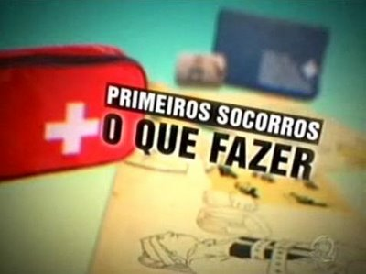
PRIMEIRAS AÇÕES
Como proceder diante de um acidente
►Faça uma análise panorâmica da situação;
►Identifique e elimine riscos secundários;
►Estacione seu veículo em local seguro;
►Sinalize o local;
►Chame o socorro especializado.
Os primeiros cinco minutos são de vital importância para as vítimas.
Não perca tempo!

Slide 7

PRIMEIRAS AÇÕES
O que NÃO se deve fazer
►Abandonar a vítima de acidente
►Omitir socorro, sob o pretexto de não testemunhar
►Tumultuar o local do acidente
►Deixar de colaborar com as autoridades competentes
►Tentar remover a vítima presa nas ferragens, sem estar preparado
Só remova uma vítima de acidente se houver risco real de perigo!

Slide 8
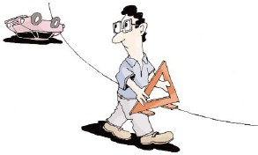
PRIMEIRAS AÇÕES
Como Sinalizar o local do acidente
►Estacione, preferencialmente, fora da pista;
►Use o triângulo, galhos, arbustos, papelão, lata...
Tipo de Via | Velocidade Máxima | Distância Normal | Distância sob Adversidades
Coletora | 40 km/h | 40 passos | 80 passos
Arterial | 60 km/h | 60 passos | 120 passos
T. Rápido | 80 km/h | 80 passos | 160 passos
Rodovia | 110 km/h | 110 passos | 220 passos
Distância Mínima
30 metros

Slide 9
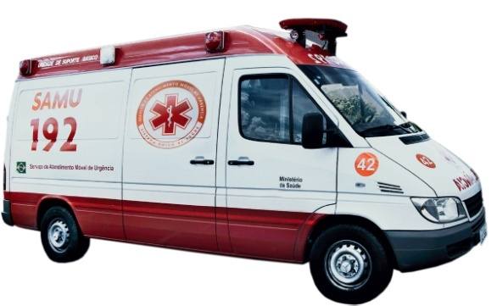
PRIMEIRAS AÇÕES
Telefones para emergências
►190 (PM) Polícia Militar - quando em vias urbanas e rodovias estaduais;
►191 (PRF) Polícia Rodoviária Federal - quando em rodovias federais;
►192 (SAMU) Serviço de Atendimento Móvel de Urgência
►193 (COBOM) Corpo de Bombeiros.

Slide 10
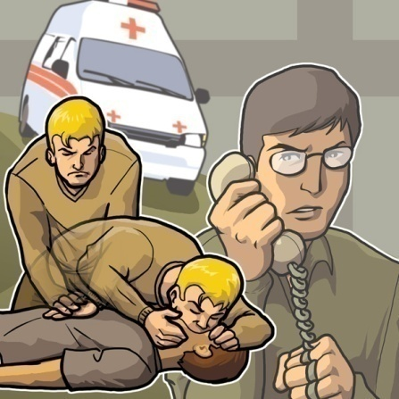
PRIMEIRAS AÇÕES
Chamando o Resgate
Esteja pronto para passar informações úteis, como:
►Localização exata do acidente;
►Quantos veículos envolvidos;
►Número aproximado de vítimas e lesões aparentes;
►Tipo do acidente (carro, moto, atropelamento...);
►Se há vítimas presas nas ferragens;
►Se há vazamento de combustíveis ou produtos perigosos.

Slide 11
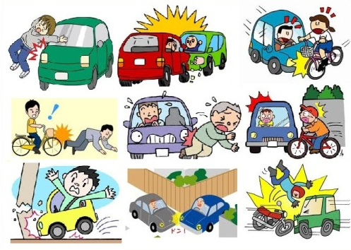
PRIMEIRAS AÇÕES
Prioridades no Socorro
Vítima inconsciente
1
Avaliar se a vítima responde a estímulos
Vítima com Parada Respiratória
2
Verificar os movimentos respiratórios da vítima
Vítima com Parada Cardíaca
3
Melhor artéria para esta verificação é a carótida – no pescoço
Vítima com Hemorragia
4
Identifique sangramentos abundantes
Não se estabelece prioridade de socorro, por sexo ou idade.

Slide 12
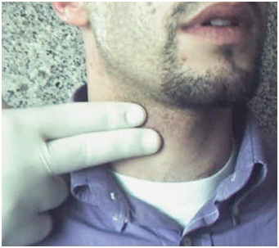
SINAIS VITAIS
São sinais que possibilitam a avaliação do quadro clínico da vítima.
►RESPIRAÇÃO: adulto 12 e 20 ipm
►PULSAÇÃO: adulto 60 e 100 bpm
►PRESSÃO ARTERIAL: adulto 120x80 mmHg
►TEMPERATURA CORPORAL – entre 36° e 37°
►PUPILAS: devem estar isocóricas
A temperatura corpórea é o único sinal vital que NÃO sofre variações em consequência da idade.

Slide 13
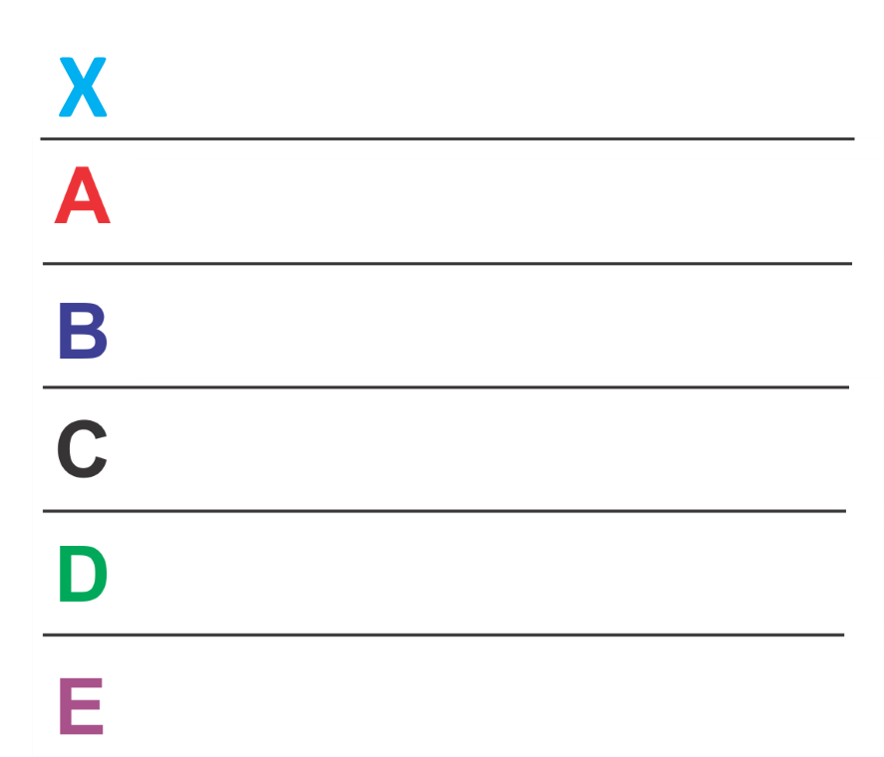
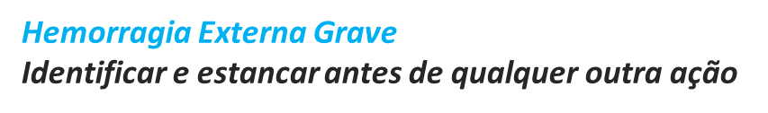
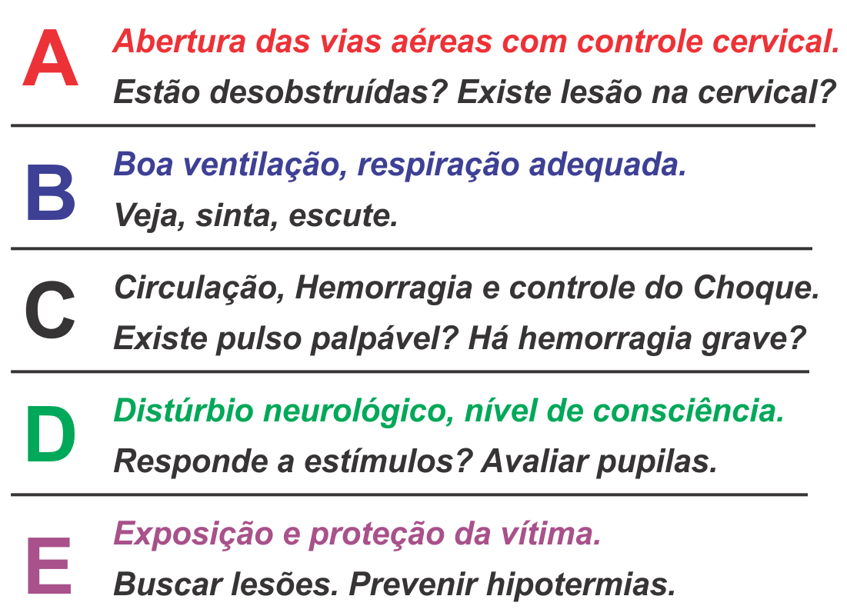
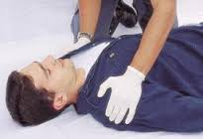
Análise Primária / Secundária
Protocolo X A B C D E
Após avaliar os riscos, sinalizar o local e chamar o resgate, faça a análise primária e secundária das vítimas.

Slide 14
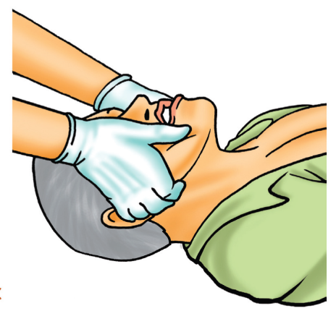
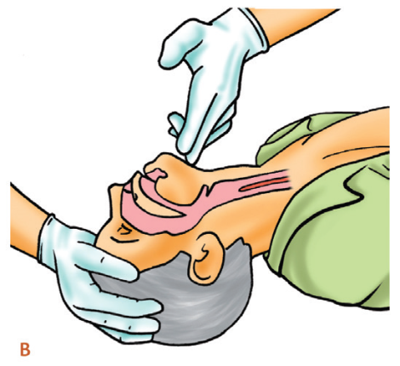
Análise Primária / Secundária
Vias aéreas
Faça a manutenção das vias aéreas da vítima e mantenha o controle da região cervical da coluna.
OBSTRUÇÃO DAS VIAS AÉREAS
►Obstruídas pela língua, alimentos ou sangue
►Fraturas na face
►Traumas cervicais
Tome o máximo de cuidado com a região cervical da vítima.

Slide 15
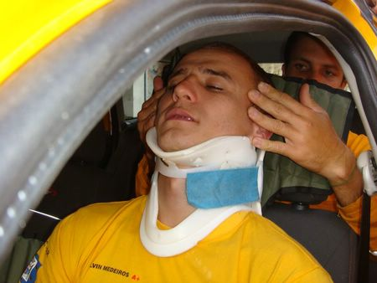

LESÕES NA COLUNA
Controle da Cervical
Para diagnosticar este tipo de lesão, provoque estímulos físicos, testando sua capacidade de mobilidade e sensibilidade.
Caso a suspeita se confirme, imobilize a região do pescoço utilizando um colar cervical, mesmo que improvisado.

Slide 16
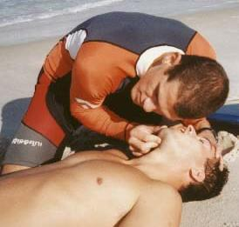
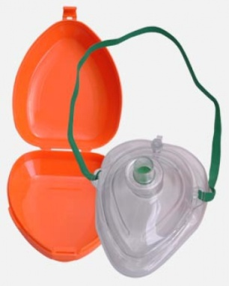
PARADA RESPIRATÓRIA
Respiração e Ventilação
A respiração artificial só deve ser executada com equipamentos próprios e por pessoal treinado.
Feita a manutenção das vias aéreas, é hora de observar se a respiração ocorre de forma adequada.
Veja
Escute
Sinta

Slide 17
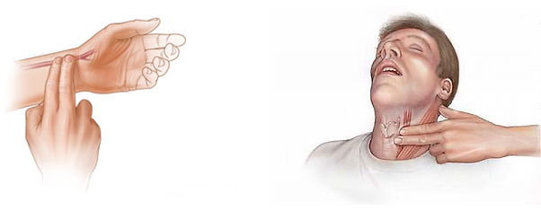
Análise Primária / Secundária
VERIFIQUE
►Nível de consciência
►Coloração da pele
►Frequência e amplitude de pulso
►Perfusão capilar, nas extremidades
►Pressão arterial
►Sudorese
C - Circulação e Controle de Hemorragia
Analise a vítima a fim de diagnosticar possíveis hemorragias e falhas circulatórias.
Hipotensão arterial, em vítimas de traumas, deve ser considerada como consequência de hipovolemia.
Identifique pontos de sangramento e controle a hemorragia.

Slide 18
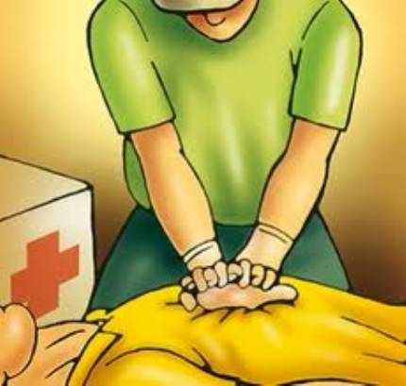
PARADA CARDIORRESPIRATÓRIA
Reanimação Cardiopulmonar - RCP
SINTOMAS DE PARADA CARDÍACA
►Inconsciência
►Palidez excessiva
►Ausência de pulsação e batimentos cardíacos
►Pupilas dilatadas
►Lábios, língua e unhas azuladas.
A compressão torácica é a base fundamental da reanimação cardiopulmonar.
O sucesso da RCP está relacionado ao atendimento precoce, idealmente dentro dos primeiros 3 a 5 minutos após o colapso.

Slide 19
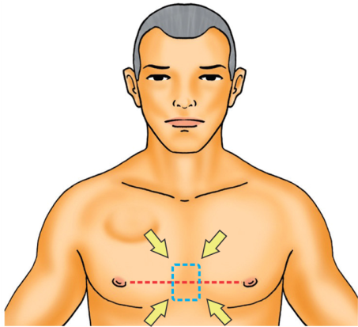
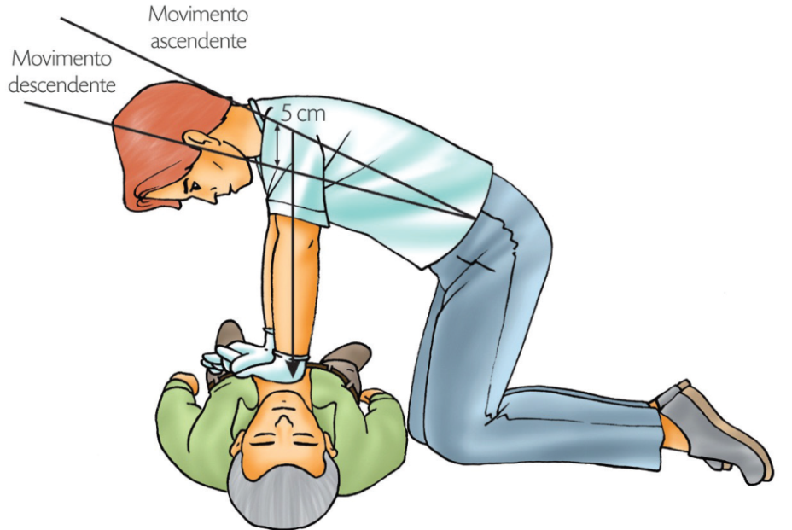
Reanimação Cardiopulmonar
RCP em 10 Passos
Vítima em decúbito dorsal sobre superfície rígida;
Localize o ponto de compressão – Osso Esterno;
Use a base da mão, ambas sobrepostas;
Posicione-se num ângulo de 90º, sobre a vítima;
Desloque aproximadamente 5cm, o tórax da vítima;
Faça, no mínimo, 100 compressões/minuto;
As manobras devem ser ininterruptas;
Reveze com outro socorrista para evitar a fadiga
Reavaliar a vítima a cada 2 minutos
Persistir até a chegada do socorro especializado

Slide 20
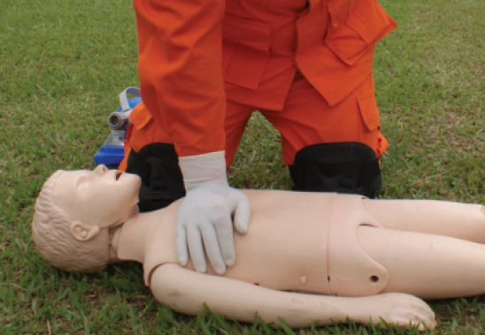
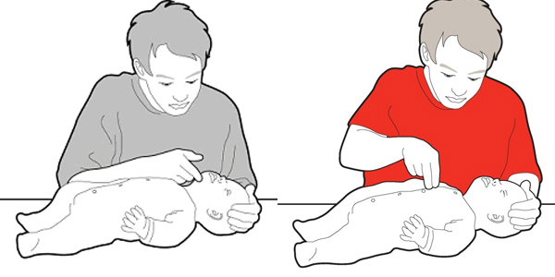
Reanimação Cardiopulmonar
RCP em Crianças
RCP em Bebês e Recém nascidos
►Siga os 10 passos mostrados
►Comprima com apenas uma mão
►Comprima com apenas dois dedos.
►A força proporcional às limitações físicas da vítima.

Slide 21
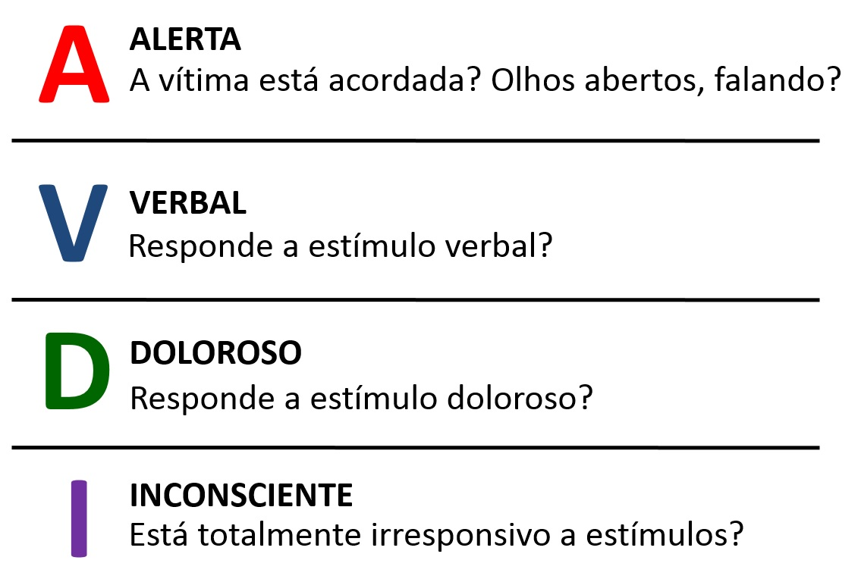
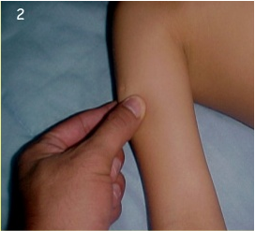
Análise Primária / Secundária
D - Avaliação Neurológica
Avalie o nível de consciência e a reatividade pupilar do traumatizado. Para isso, utilize o método AVDI.

Slide 22

Análise Primária / Secundária
Exame das Pupilas
Avaliar TAMANHO, SIMETRIA e REAÇÃO À LUZ
Contraídas
Miose
►Lesão no SNC
►Uso de Drogas
Assimétricas
Anisocoria
►AVC
►TCE
►Anóxia ou Hipóxia
►Inconsciência
►Choque
►Parada Cardíaca
►Hemorragia
Dilatadas
Midríase

Slide 23
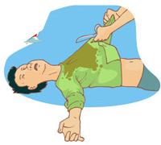

Análise Primária / Secundária
Mas tome cuidado para não expor suas partes íntimas - mantenha o controle da temperatura corporal.
E - Exposição e Controle da Hipotermia
Uma forma eficiente de identificar possíveis lesões é despir a vítima.
MANTER AQUECIDA
Cerca de 40% das vítimas desenvolvem um quadro de hipotermia durante a fase de atendimento inicial.

Slide 24
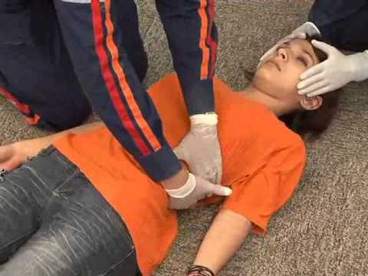
ANÁLISE SECUNDÁRIA
Avaliação Minuciosa
VERIFIQUE
►Cabeça - Crânio e Face
►Pescoço - edemas; cortes; perfurações ...
►Olhos, orelha, nariz e boca
►Tórax - edema; objetos encravados; Fraturas ...
►Abdome - 4 quadrantes
►Dorso - edema; afundamento; deformidades...
►Pelve - hematomas; sangramento pelas cavidades ..
►Extremidades - amputações; cortes; fraturas ...
Avalie a vítima da cabeça aos pés, em busca de lesões que, apesar de sua gravidade, não colocam a vítima em risco iminente de morte.

Slide 25
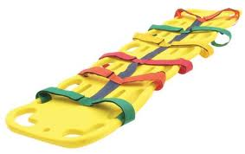
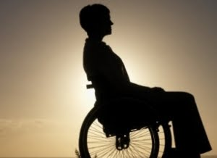
LESÃO NA COLUNA
Imobilização da vítima
Se necessário transportá-la utilize uma maca ou qualquer outro material que permita a imobilização total da vítima.
Tenha muito cuidado, pois uma lesão na coluna pode deixar a vítima permanentemente paraplégica.

Slide 26
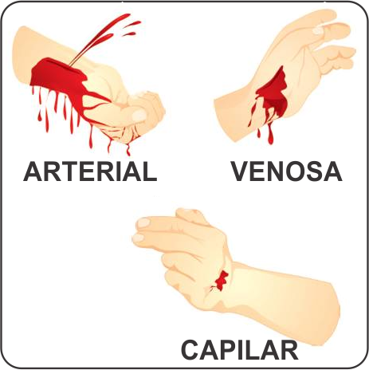
HEMORRAGIA
... é a perda de sangue devido ao rompimento de uma artéria, veia ou vaso sanguíneo.
As hemorragias podem ser:
INTERNAS
Não se vê a origem do sangramento
EXTERNAS
É possível ver a origem do sangramento
SINTOMAS
►Palidez
►Hipotermia
►Ânsia de sede
►Queda de pressão
As arteriais são mais perigosas e difíceis de ser controladas

Slide 27
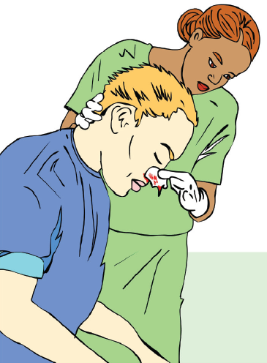
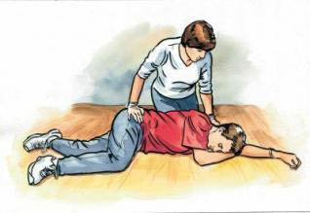
HEMORRAGIA INTERNA
Procedimentos:
Utilize EPI
Evite contato direto com sangramentos ou secreções.
►Lateralizar a cabeça
►Controlar os sinais vitais
►Manter a temperatura
►Não dar nada para ingerir
Hemorragia NASAL
►Cabeça abaixada
►Compressão por 10 minutos
►Gelo ou compressa gelada.

Slide 28
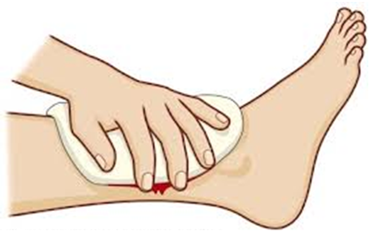
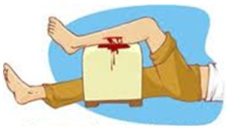
HEMORRAGIA
Hemorragia EXTERNA
►ELEVAR O MEMBRO
►COMPRIMIR O LOCAL
NÃO utilize garroteamento ou torniquete

Slide 29
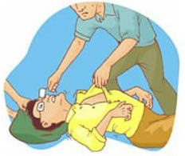
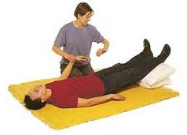
HEMORRAGIA
Choque Hipovolêmico
O QUE FAZER:
... é o estado de depressão do organismo em razão do baixo volume sanguíneo.
►Identifique e controle a causa do choque
►Afrouxe as roupas e mantenha a vítima ventilada
►Coloque-a deitada com a cabeça mais baixa
►Eleve os pés por cerca de 30 cm
►Monitore os sinais vitais
SINTOMAS
►Pele fria e pegajosa
►Sudorese (mãos e pés)
►Pulso rápido e fraco
►Palidez, Calafrios e tremores
►Respiração irregular

Slide 30
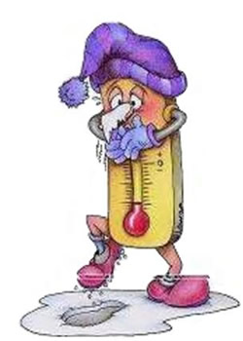
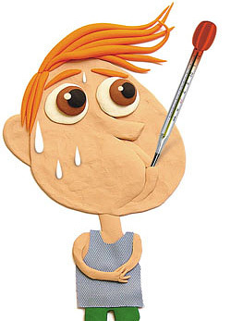
TEMPERATURA CORPORAL
FEBRE – MAIS DE 37°
HIPOTERMIA – MENOS DE 36°
Procedimentos:
►desagasalhe a vítima
►Banho na temperatura corporal
►faça compressas frias
Procedimentos:
►agasalhe a vítima
►mantenha-la aquecida
Em nenhuma hipótese ofereça medicamentos ou bebida alcoólica.

Slide 31
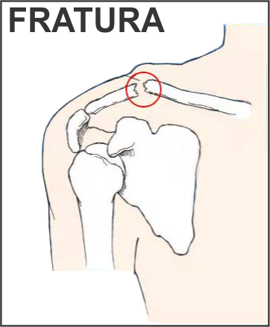
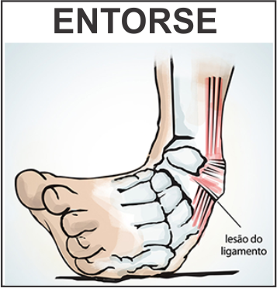
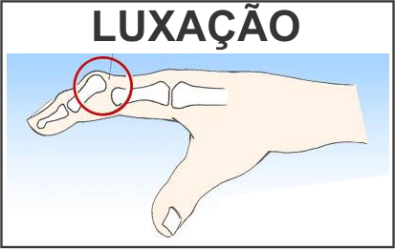
LESÕES COMUNS EM ACIDENTES
O que fazer?
►IMOBILIZAR
►APLICAR GELO

Slide 32
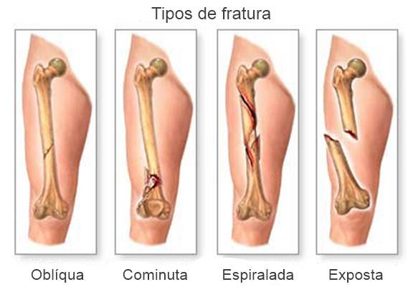
TIPOS DE FRATURAS
FECHADAS
ABERTA
►Não tente recolocar o membro lesionado na posição natural
►Não aplique nada quente

Slide 33
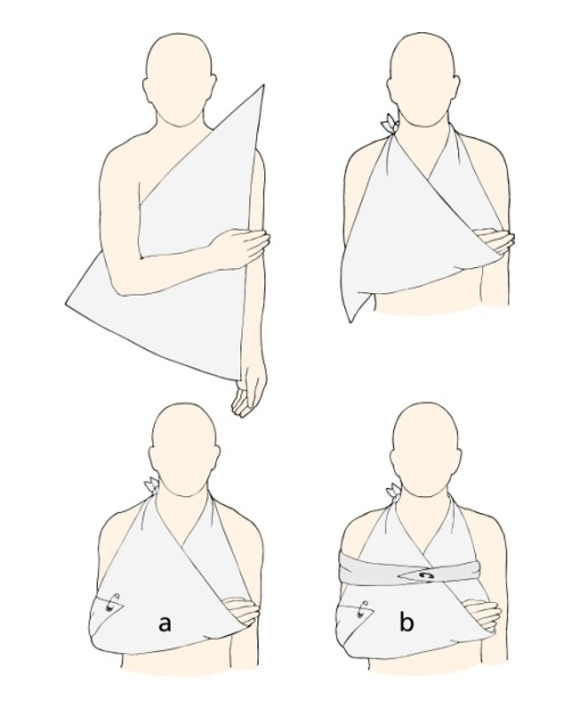
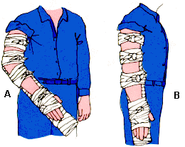
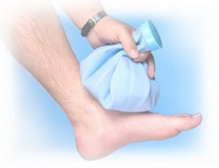
FRATURA FECHADA
Procedimentos
►Imobilize a região afetada (prenda em 4 pontos)
►Aplique gelo para amenizar a dor e o inchaço
►Improvise uma tipóia para apoio do membro

Slide 34
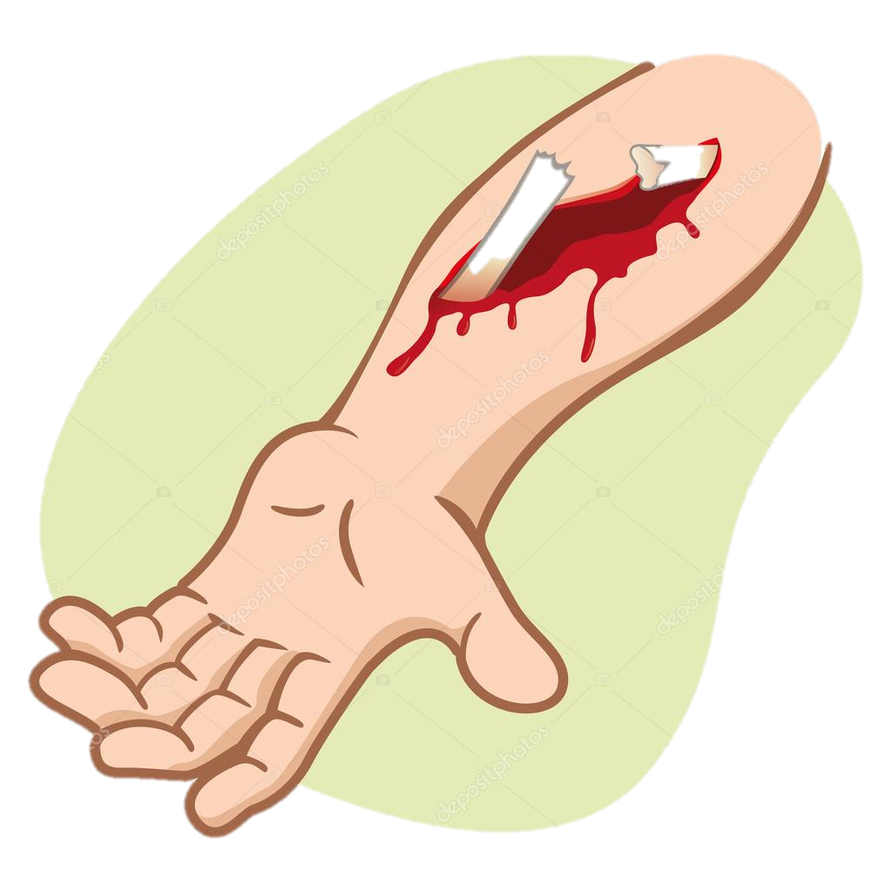
FRATURA ABERTA
PROCEDIMENTOS
►Faça um curativo sobre o ferimento
►Controle hemorragia
►Controle os sinais vitais
►Imobilize como nas fraturas fechadas
Não tente recolocar o osso ou membro lesado na posição natural.
A ordem é IMOBILIZÁ-LO

Slide 35
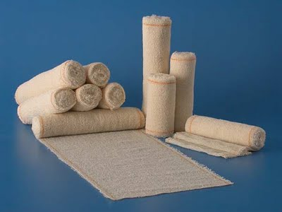
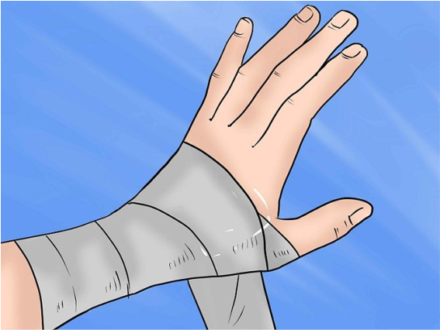
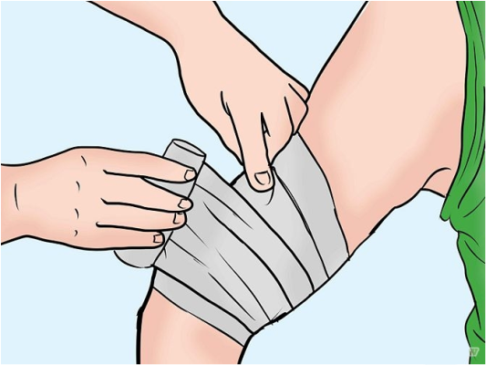
APLICAÇÃO DE BANDAGEM
PROCEDIMENTOS
►A região deve estar limpa e os músculos relaxados
►Comece a enfaixar da extremidade para o centro
►Enfaixar da esquerda para a direita

Slide 36
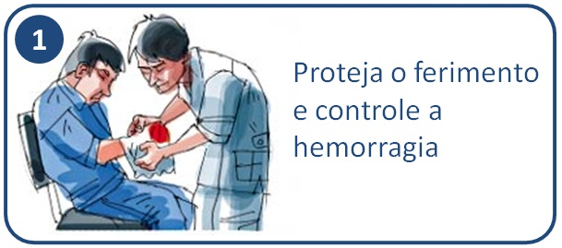
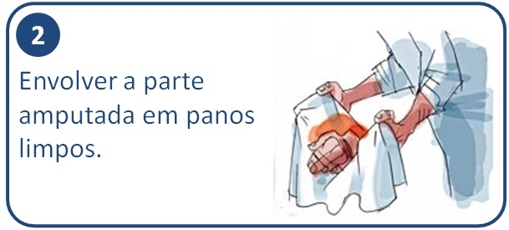


AMPUTAÇÃO DE MEMBRO

Slide 37

QUEIMADURAS
São lesões produzidas nos tecidos de revestimento do corpo e podem ser causadas por:
►Agentes térmicos
►Produtos químicos
►Eletricidade
►Radiação
Queimaduras quanto ao GRAU

Slide 38

QUEIMADURAS
A gravidade de uma queimadura é calculada considerando-se 4 aspectos:
1 ► Grau da queimadura
2 ► Localização da queimadura
3 ► Idade da vitima
4 ► Percentagem da área atingida (SCTQ)
►3º GRAU com + de 10% de SCTQ
►1º e 2º GRAUS com + de 25% de SCTQ
►Na face, vias respiratórias, genitálias
►Em crianças e idosos
...DE ALTO RISCO

Slide 39


CORPO EM CHAMAS
CORRER
ERRADO
PARE, DEITE e ROLE
TÉCNICA 1
ABAFAMENTO
TÉCNICA 2
►Retire a roupa nas partes atingidas pelo fogo - sem puxar as partes aderidas.
►Retire materiais que possam apertar em caso de edema (anéis, pulseiras, braceletes)

Slide 40


QUEIMADURAS TÉRMICAS
►Se possível, lave a região com soro fisiológico
►Mantenha sob a água para amenizar a dor
►Cubra a queimadura com algo não aderente
NÃO aplique medicamento de nenhuma espécie:
pomada, pasta de dente ou outras técnicas domésticas.

Slide 41


QUEIMADURA QUÍMICA
►Se NÃO reagente, lave com água corrente
►Se reagente, limpe com um pano seco
►Cubra a região atingida (curativo estéril)
... se possível, guarde amostra da substância

Slide 42


QUEIMADURA NOS OLHOS
►Lave os olhos, em água corrente por no mínimo 15 minutos
►Cubra com curativo úmido estéril.
►Volte a umedecer o curativo a cada 5 minutos.

Slide 43

QUEIMADURA
Por CHOQUE ELÉTRICO
►Reconheça a cena e acione, se necessário, a companhia energética local
►Não coloque a mão na vítima
►Desligue a corrente elétrica ou a remova com material não condutor de energia (plástico)
►Pode provocar parada cardiorrespiratória (fazer RCP)
►Trate as queimaduras como nos demais casos

Slide 44

QUEIMADURA NOS OLHOS
Por RADIAÇÃO
►Retirá-lo do local, remover as roupas, aplicar toalhas molhadas
►Aplicar gelo sob as axilas, nos punhos, atrás dos joelhos, laterais do pescoço
►Providenciar a imersão recipiente com água bem fria
►Ingerir líquido, desde que não haja lesões internas

Slide 45

CONVULSÕES
... são contrações musculares, involuntárias e descontroladas, em todo o corpo.
SINTOMAS
►Lábios azulados/arroxeados
►Respiração curta, rápida e irregular
►Salivação em excesso
►Contrações musculares
Não tente conter os movimentos da vítima

Slide 46




CONVULSÕES
►Afaste objetos que possam machucá-la
►Proteja a cabeça da vítima
►Se em 5 min. não melhorar procure um médico
O que NÃO fazer

Slide 47






CONVULSÕES
Passo a passo

Slide 48


Objetos encravados no corpo
Procedimentos
►Não remova, apenas faça um curativo sobre o ferimento e encaminhe para o socorro especializado.
►Se o objeto estiver nos olhos, mesmo que seja em apenas um deles, cubra os dois olhos da vítima.

Slide 49


Acidentes com FIOS ELÉTRICOS
►Isole e sinalize o local
►Acione a companhia de eletricidade
►Não retire as pessoas de dentro do veículo
►Não tente remover o cabo de eletricidade
►Mantenha distância mínima de 30m
Os ocupantes do veículo NÃO são eletrocutados em razão do fenômeno denominado GAIOLA DE FARADAY que dispersa a eletricidade para as extremidades da fuselagem neutralizando a eletrificação na parte central ou núcleo do veículo.

Slide 50

ACIDENTES COM MOTOCICLETAS
Procedimentos
►Faça como nos outros acidentes (Cena, Sinalização, Resgate ...)
►Mantenha a vítima em repouso
►Abra a viseira e a jugular do capacete (presilha)
►Avalie a vítima (ABCDE)
NÃO remova o capacete

Slide 51


TRANSPORTE DE ACIDENTADOS
►Esqueça a idéia de colocar a vítima no primeiro carro que passar
►Se necessário removê-la, imobilize-a numa maca (improvise)
►Tente minimizar ao máximo os movimentos com a vítima.
►Utilize da ajuda de várias pessoas
Só remova se houver situação de perigo iminente

Slide 52





TRANSPORTE DE ACIDENTADOS
Formas diversas

Slide 53

COMBUSTÍVEL NA PISTA
►Isole a área, sinalize o local e mantenha distância
►Utilize pó de serra, cal ou terra para absorver o material
Não acenda isqueiros ou qualquer artefato que possa provocar incêndio

Slide 54

PRODUTOS PERIGOSOS
►Isole a área, sinalize o local e mantenha distância
►Acione o resgate e equipe especializada
Avalie muito bem os RISCOS antes de tentar qualquer coisa

Slide 55
REGRAS SAGRADAS
►Cuide da sua segurança em primeiro lugar.
►Proteja-se, evite contato com sangue ou secreções (EPI)
►Boca a boca, somente com equipamento apropriado e por pessoal treinado
►Não ofereça ou aplique medicamentos
►Não dar líquido para a vítima com suspeita de lesão interna (mesmo que ela peça)
►Não utilize as técnicas de garroteamento ou torniquete
►Não mexa num membro fraturado, limite-se a imobilizá-lo
►Evite remover a vítima. Se inevitável, movimente o mínimo necessário com ela
►Não retirar ou movimentar os veículos envolvidos, sob a hipótese de prejudicar o trabalho da perícia
►Não retire o capacete do motociclista acidentado

Slide 56
MÓDULO III
MEIO AMBIENTE

Slide 57


MEIO AMBIENTE
POLUIÇÃO
...é o resultado de qualquer tipo de ação ou obra humana capaz de provocar danos ao meio ambiente.
É a introdução na natureza de substâncias nocivas à saúde humana, aos outros animais e ao próprio ambiente, que altera de forma significativa o equilíbrio dos ecossistemas.

Slide 58




AGENTES POLUIDORES
Fábricas
São os GERADORES da Poluição
Pessoas
Veículos
Lixões

Slide 59


Principais tipos de POLUIÇÃO
Poluição do Ar
Poluição Sonora

Slide 60

POLUENTES...
Dióxido de Carbono
Elementos causadores da Poluição
Gás Metano
Clorofluorcarbono
Dióxido de Enxofre
Material Particulado
Ozônio
Óxido de Nitrogênio

Slide 61




Outros tipos de POLUIÇÃO
Poluição do Solo
Poluição Visual
Poluição da Água
Poluição
Radioativa

Slide 62


AGENTES POLUIDORES
Tempo de DECOMPOSIÇÃO
PAPEL
3 a 6 meses
COPO E LATA
DE PLÁSTICO
50 ANOS
FRALDA
BIODEGRADÁVEL
1 ano
CHICLETES
5 anos
LATA DE
AÇO
10 anos
GARRAFA DE
PLÁSTICO
200 anos
ISOPOR
400 anos
GUIMBA DE
CIGARRO
2 anos
FRALDA
DESCARTÁVEL
600 anos
PNEU
600 anos
LATA DE
ALUMÍNIO
500 anos
GARRAFA DE
VIDRO
4000 anos

Slide 63



POLUIÇÃO DO AR
PERIGO
Ao funcionar o motor do veículo NÃO fique parado em ambiente fechado, o gás acumulado pode causar MORTE.
Monóxido de Carbono
►Trata-se de um gás...
Imperceptível
LETAL

Slide 64





POLUIÇÃO DO AR
Dióxido de Carbono – CO₂
Efeito Estufa
Geleiras e Fauna
Aquecimento
Global

Slide 65



POLUIÇÃO DO AR
Desertificação
Dióxido de Enxofre – SO₂
Chuva Ácida
Corrosão

Slide 66



POLUIÇÃO DO AR
Ar Condicionado
Clorofluorcabono – Gás CFC
Camada de Ozônio
Aerosóis

Slide 67


POLUIÇÃO SONORA
Decibéis | Exemplo de Situação | Danos à Saúde
Até 55 | Conversação normal | Tranquilo, sem males à saúde
56 a 90 | Secador de cabelo | Estressante
+ de 90 | Fogos de artifício | Danos imediatos e irreversíveis
Art. 228 CTB; Res. 624/16 CONTRAN
Infração Grave – 5 Pontos – R$ 195,23

Slide 68

RECOMENDAÇÕES
►Desligar o motor nas paradas prolongadas
►Manter em dia a Revisão e Manutenção do veículo
►Observar a vida útil dos filtros de ar e de óleo
►Verificar o estado de conservação do escapamento
►Não utilizar equipamentos sonoros indevidamente

Slide 69
INFRAÇÕES COMUNS
Usar o veículo para arremessar, sobre os pedestres, água ou detritos.
Média
4 Pontos / R$ 130,16
Art. 171 CTB
Atirar ou abandonar, na via, objetos ou substâncias.
Média
4 Pontos / R$ 130,16
Art. 172 CTB
Usar a buzina de forma prolongada ou sucessiva, ou nos horários e locais proibidos.
Leve
3 Pontos / R$ 88,38
Art. 227 CTB
Usar equipamentos de som com frequência acima do permitido.
Grave / Retenção
5 Pontos / R$ 195,23
Art. 228 CTB
Transitar com o veículo, danificando a via; derramando a carga, combustível ou óleo.
Gravíssima / Retenção
7 Pontos / R$ 293,47
Art. 231 CTB

Slide 70


ÓRGÃOS AMBIENTAIS
IBAMA
PROCONVE
Programa de Controle da Poluição do Ar Causada por Veículos Automotores.
CONAMA
Responsabilidade do...
SISNAMA
SMMA
FEAM

Slide 71




TIPOS DE COMBUSTÍVEIS
SUSTENTABILIDADE
ELÉTRICO
DIESEL
GASOLINA
ETANOL
GNV

Slide 72
RELAÇÃO CUSTO x BENEFÍCIO
Preço do Etanol
÷
Preço da Gasolina
x 100
= ?
Se o valor for maior que 70, abasteça com GASOLINA
Ex.
R$ 3,50
÷
R$ 4,90
x 100
= 71,42
GASOLINA

Slide 73



ETANOL
Polui a metade, se comparado à Gasolina
Matéria Prima
Cana de Açúcar
►Milho Verde
►Batata Doce
►Beterraba
... também é conhecida por vinhoto, ou restilo.
Resíduo pastoso e malcheiroso resultante da fermentação da cana-de-açúcar para a obtenção do etanol. É altamente poluente e se dispersado inadequadamente nos rios devasta toda a sua fauna e flora.
VINHAÇA

Slide 74

MENOS POLUIÇÃO
Dispositivos do Veículo
CATALISADOR
CÂNISTER
INJ. ELETRÔNICA
SILENCIADOR
Kit GNV

Slide 75


DISPOSITIVOS DO VEÍCULO
CATALISADOR
CÂNISTER

Slide 76


DISPOSITIVOS DO VEÍCULO
INJ. ELETRÔNICA
SILENCIADOR

Slide 77

DISPOSITIVOS DO VEÍCULO
Kit GNV

Slide 78




PRODUTOS PERIGOSOS

Slide 79

AÇÕES SUSTENTÁVEIS
►Mantenha seu veículo sempre bem regulado
►Evite acelerar desnecessariamente
►Opte, sempre que possível, pelo Transporte Coletivo
►Não queime lixo
►Separe o lixo de maneira correta para Reciclagem
►Denuncie agressões ao Meio Ambiente
►Utilize moderadamente o som automotivo

Slide 80
MÓDULO III
CONVÍVIO SOCIAL

Slide 81

CIDADANIA
Respeitar as Leis e cumprir os seus DEVERES
Conhecer e usufruir dos seus DIREITOS

Slide 82

CIDADANIA NO TRÂNSITO
... consiste em conhecer as leis e normas que regem o trânsito brasileiro; gozar dos benefícios que lhe são de direito e respeitar o direito dos demais cidadãos.
O exercício da cidadania, no trânsito, é fator indispensável para que a vida em sociedade seja possível.
O trânsito em condições seguras é um direito de todos e dever dos Órgãos e Entidades componentes do SNT.

Slide 83



RELACIONAMENTO INTERPESSOAL
INDIVÍDUO
GRUPOS SOCIAIS
SOCIEDADE

Slide 84






O INDIVÍDUO E O ESTADO

Slide 85

CIDADANIA
Relacionamento interpessoal é um conceito do âmbito da sociologia e psicologia que significa uma relação entre duas ou mais pessoas.
Este tipo de relacionamento é marcado pelo contexto onde ele está inserido, podendo ser um contexto familiar, escolar, de trabalho ou de comunidade.

Slide 86

CIDADANIA
O relacionamento interpessoal implica uma relação social em que cada indivíduo representa uma engrenagem desta enorme máquina chamada sociedade.

Slide 87

CIDADÃO INDIVÍDUO
É importante saber que, além do papel de condutor, o motorista de transporte coletivo deverá ter sempre em mente que quando se encontra no trân­sito, ele está dividindo espaços com outros indivíduos (pedestres, ciclistas, animais e outros condutores) que também necessitam utilizar as vias.

Slide 88

RESPONSABILIDADE DO CONDUTOR
Administrativa e Criminal
O condutor de veículo de transporte coletivo está sujeito a responder Administrativa e Criminalmente pelos atos praticados no exercício da sua atividade profissional, conforme consta no Código de Trânsito Brasileiro, Legislação específica e demais Legislações.

